Slide 1


2차시
아이가 고기 구이를 찾으러 가요
유아.유치 B
재미한국학교협의회 (NAKS)
The National Association for Korean Schools

Slide 2

한 주간 우리 친구들 잘 지냈나요?
이름 불러 볼게요!
김 하 임
박 하 온
노 영 수
이 하 람
재미한국학교협의회 (NAKS)
The National Association for Korean Schools

Slide 3
<2차시> 목표 및 배울 내용
한글이 야호를 보고 <고기, 고기구이, 가구, 기구, 여기, 거기> 단어를 배워요.
유아유치A에서 배운 자음을 복습해요. 기역을 써 보고, 기역으로 만들어진 단어 <가방, 개미, 구두>를 추가해서 배워요.
방안에 있는 <가구>를 찾아 보며 가구의 의미와 종류를 익혀요.
(다음 차시에 가구 종류 단어를 배울 거예요)
<저어새는 왜> 동화책을 읽고, 내용을 이해해요.
<가면을 쓰고 춤을 춰요> -‘가’ 로 시작하는 동요 노래를 배워요.
재미한국학교협의회 (NAKS)
The National Association for Korean Schools

Slide 4

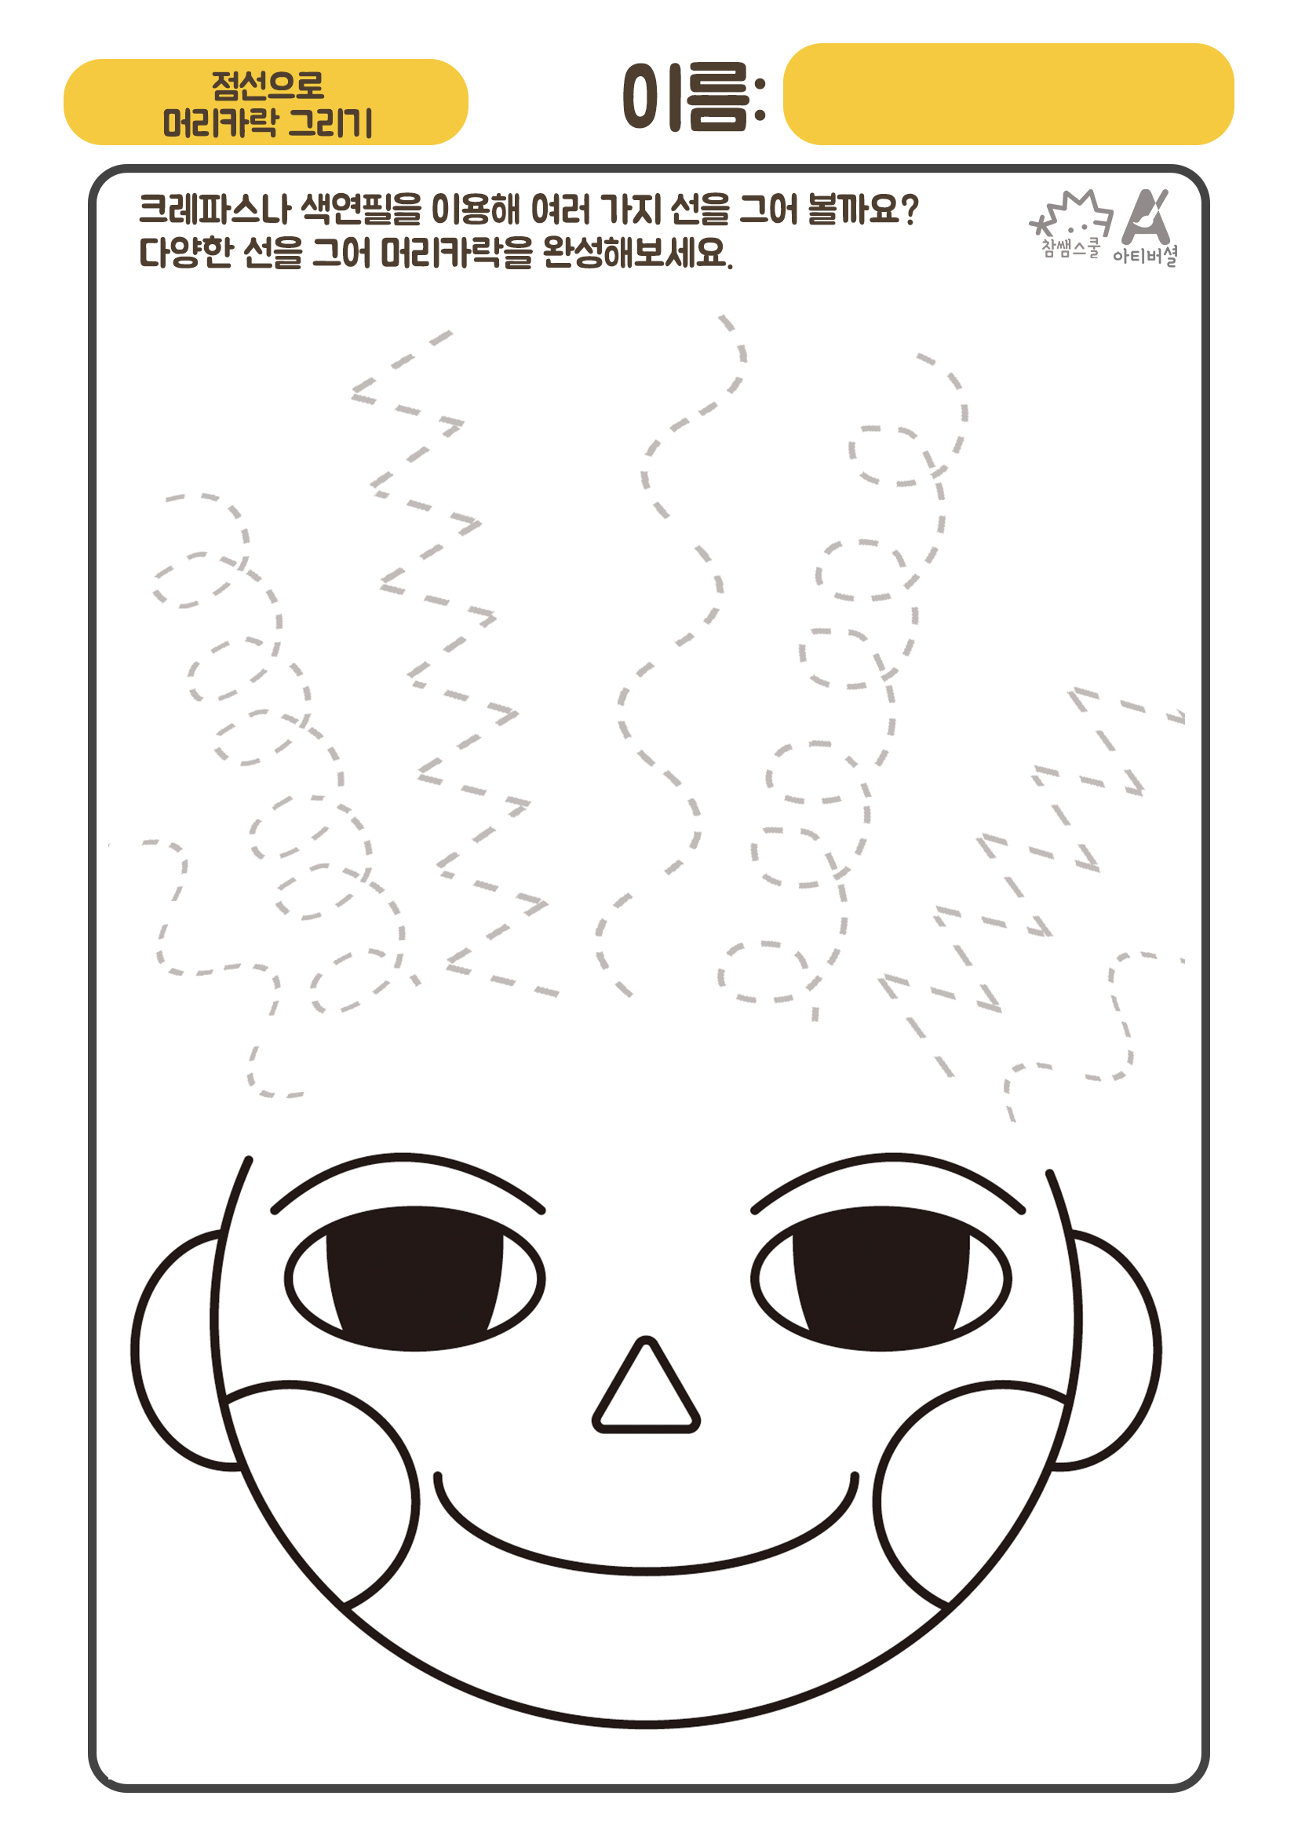

시작 전에
우리 선 긋기
놀이 하면서
손 운동 해 볼까요?
출처: 윤히쌤참진쌤 미술가방
재미한국학교협의회 (NAKS)
The National Association for Korean Schools

Slide 5

보고 듣고 이야기해요 한글이 야호 - 고기
https://www.youtube.com/watch?v=O-xmxf1Fvv0
재미한국학교협의회 (NAKS)
The National Association for Korean Schools

Slide 6

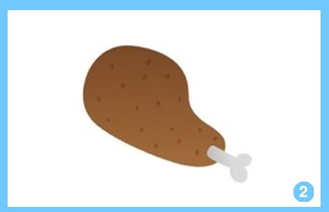
<단어 찾기> 이야기 속 단어를 찾아 봐요.
슬라이드쇼 실행하시면 그림, 한글 순서로 나옵니다.
재미한국학교협의회 (NAKS)
The National Association for Korean Schools

Slide 7

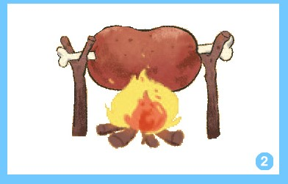
<단어 찾기> 이야기 속 단어를 찾아 봐요.
재미한국학교협의회 (NAKS)
The National Association for Korean Schools

Slide 8

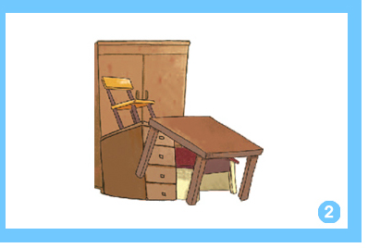
<단어 찾기> 이야기 속 단어를 찾아 봐요.
재미한국학교협의회 (NAKS)
The National Association for Korean Schools

Slide 9


<단어 찾기> 이야기 속 단어를 찾아 봐요.
재미한국학교협의회 (NAKS)
The National Association for Korean Schools

Slide 10

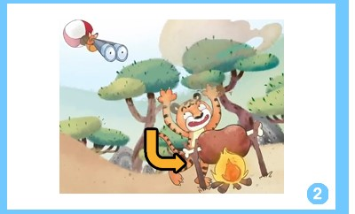
<단어 찾기> 이야기 속 단어를 찾아 봐요.
재미한국학교협의회 (NAKS)
The National Association for Korean Schools

Slide 11

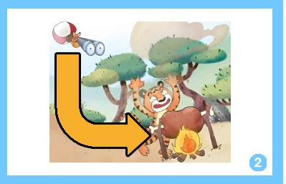
<단어 찾기> 이야기 속 단어를 찾아 봐요.
재미한국학교협의회 (NAKS)
The National Association for Korean Schools

Slide 12

소리 내서 읽어 보세요.
고기구이
가구
거기
기구
여기
재미한국학교협의회 (NAKS)
The National Association for Korean Schools

Slide 13

오늘 배운 단어에서 어떤 자음을 찾을 수 있나요?
네.
모두 ㄱ 자음이 나와요.
다 함께 ‘기역’ 하고 말하면서 순서에 따라 써 볼까요?
(클릭-동영상 재생)
ㄱ으로 만들 수 있는 단어들을
함께 따라 읽어 봐요.
재미한국학교협의회 (NAKS)
The National Association for Korean Schools

Slide 14
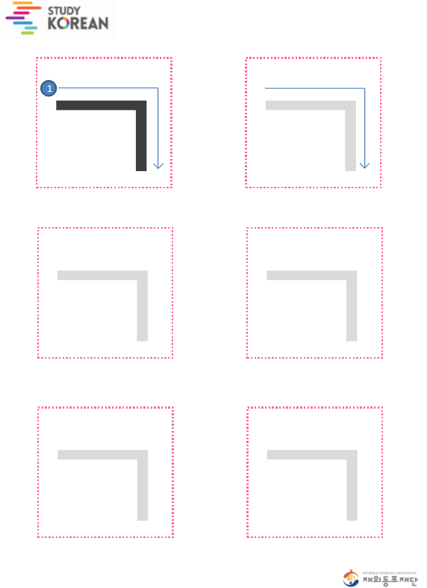
ㄱ은 한번에 쓸 수 있네요? 알록달록 색연필로 따라 써 봐요!
재미한국학교협의회 (NAKS)
The National Association for Korean Schools

Slide 15

ㄱ과 ㅏ가 만나서
가 방
함께 따라 써 봐요!
재미한국학교협의회 (NAKS)
The National Association for Korean Schools

Slide 16
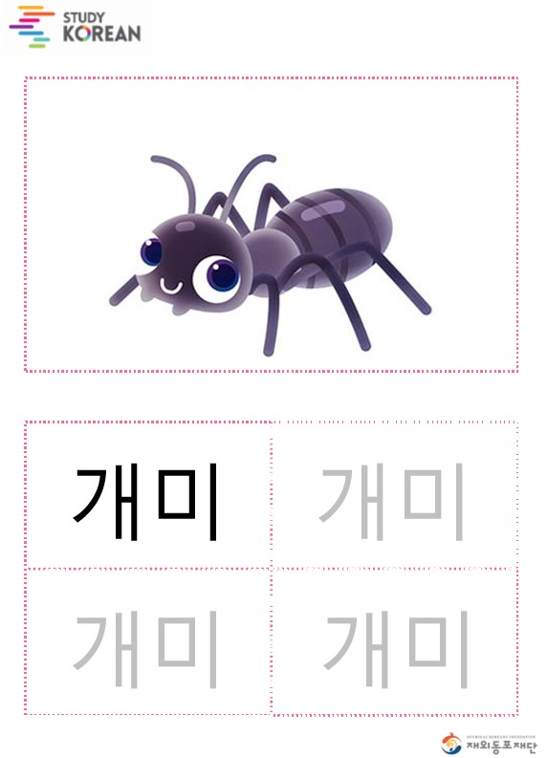
ㄱ과 ㅐ가 만나서
개 미
함께 따라 써 봐요!
재미한국학교협의회 (NAKS)
The National Association for Korean Schools

Slide 17
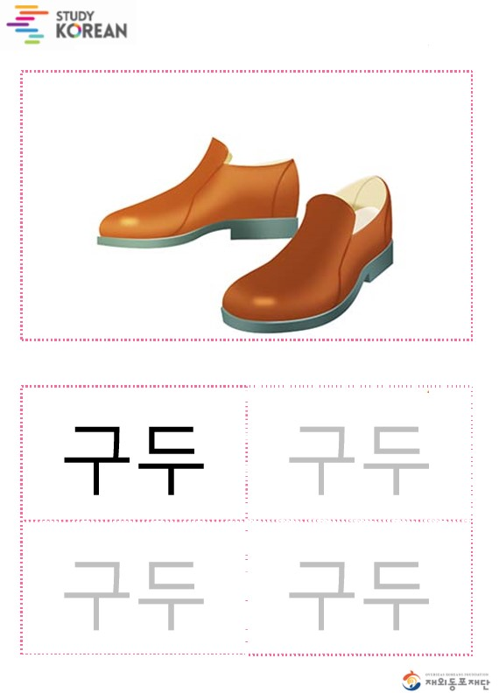
ㄱ과 ㅜ가 만나서
구 두
함께 따라 써 봐요!
재미한국학교협의회 (NAKS)
The National Association for Korean Schools

Slide 18


우리 친구들 방에는 어떤 가구가 있나요?
이 친구 방에 있는 가구들을 큰소리로 말해 볼까요?
책상
침대
책장
의자
재미한국학교협의회 (NAKS)
The National Association for Korean Schools

Slide 19

숨어 있는 모음을 찾아 동그라미 하세요.
색칠도 해 보아요.
출처: 윤히쌤참진쌤 미술가방
재미한국학교협의회 (NAKS)
The National Association for Korean Schools

Slide 20

작가가 읽어 주는 동화책 <저어새는 왜?>
https://www.youtube.com/watch?v=TcL53K3E-z8&list=PLdHlppk3sRG8whWtBvlIrIJ08dhUDHsOo&index=7
재미한국학교협의회 (NAKS)
The National Association for Korean Schools

Slide 21




<저어새는 왜> 책의
내용을 잘 봤나요?
저어새는 칫솔을 어디에 쓰려는 걸까요?
아니요!
재미한국학교협의회 (NAKS)
The National Association for Korean Schools

Slide 22

그럼, 저어새는 칫솔을 어디에 쓰려는 걸까요?
둥지를 지으려고 칫솔이 필요했어요.
재미한국학교협의회 (NAKS)
The National Association for Korean Schools

Slide 23

신나게 노래해요 - 가면을 쓰고 춤을 춰요.
https://www.youtube.com/watch?v=8PUfpZUIs5M&list=PLhzBuObIigYN_755Jg4hxFEiLdRLrKE62&index=1
재미한국학교협의회 (NAKS)
The National Association for Korean Schools

Slide 24
숙 제
1. 단어를 읽으면서
빈칸을 채워 보세요
재미한국학교협의회 (NAKS)
The National Association for Korean Schools

Slide 25
숙 제
2. Quizlet
https://quizlet.com/_8d3jco?x=1qqt&i=2tig8t
참고> 첨부한 프린트 자ㅊㄹㅎ료를 미리 부모님들께보내주세요.온라인 수업에 아이들이
<참고>
선생님들께서는 슬라이드 뒤에 첨부한 숙제와 자료를 미리 부모님께 보내셔서 아이들의 온라인 수업에 준비될 수 있도록 해 주세요.
동영상은 상황에 따라 시간을 조절해서 끊어 주셔도 됩니다. <한글이 야호>는 스터디 코리안에서도 보실 수 있습니다.
재미한국학교협의회 (NAKS)
The National Association for Korean Schools

Slide 26
References
1. 재외동포를 위한 한국어 1-1 (영어권)
2. 스터디코리안 한국어 강좌- 스터디 코리안 한글교실(유아)
http://study.korean.net/servlet/action.cls.CntsLsnAction?p_process=listPage#none
3. https://blog.naver.com/kkakung81/220615236093
4. 아이스크림 쌤 블로그(윤히쌤참진쌤 미술가방) -http://sblog.i-scream.co.kr/leadercm?sso=ok
5. 한글이 야호 https://www.youtube.com/watch?v=O-xmxf1Fvv0
6. 유투브 동화책 <저어새는 왜>
https://www.youtube.com/watch?v=TcL53K3E-z8&list=PLdHlppk3sRG8whWtBvlIrIJ08dhUDHsOo&index=7
7. 한글 동요 https://www.youtube.com/watch?v=8PUfpZUIs5M&list=PLhzBuObIigYN_755Jg4hxFEiLdRLrKE62&index=1
8.google.com. clipart https://www.google.com/search?sxsrf=ALeKk01UroeIs1VhvDO9GOyUvca0WIctqw:1588390633954&source=univ&tbm=isch&q=furniture+in+the+room+clip+art&sa=X&ved=2ahUKEwiW7ICcoJTpAhVGJt8KHeZPBLIQ7Al6BAgKECg&biw=1536&bih=754&dpr=1.25#imgrc=BxdXma-RkSNvPM
재미한국학교협의회 (NAKS)
The National Association for Korean Schools

Slide 28


Slide 29
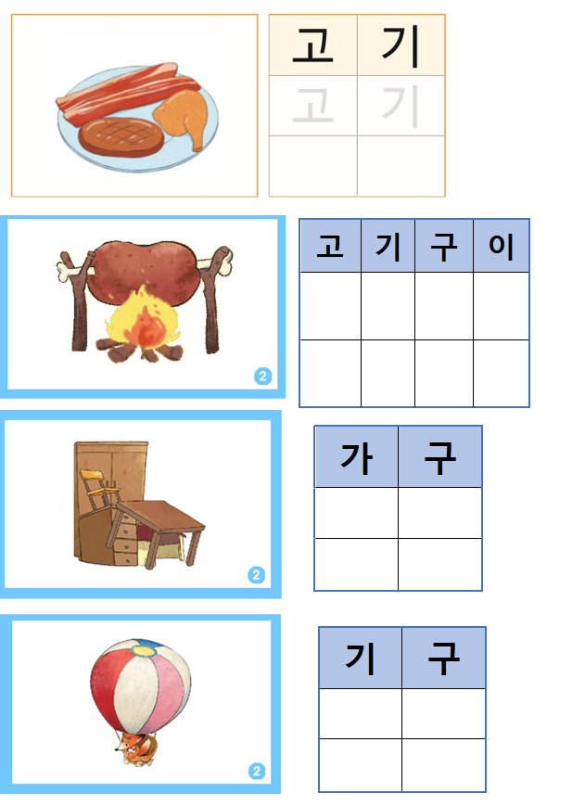

Slide 30
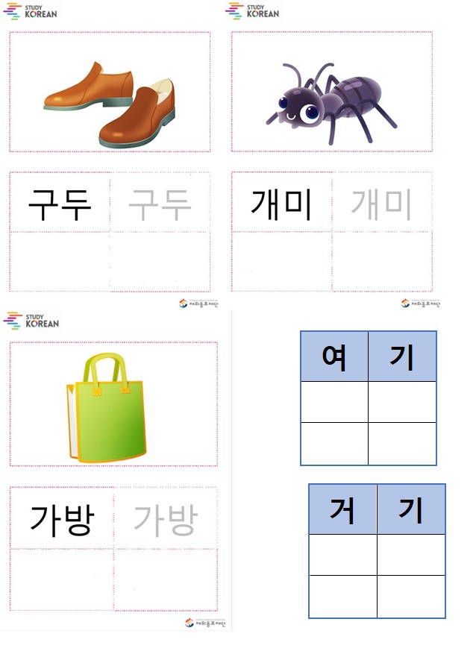

Slide 31


